Slide 1


בדיקת תכונות בטיחות רגולריות
585
גרא וייס
המחלקה למדעי המחשב
אוניברסיטת בן-גוריון

Slide 2

תזכורת: תכונות בטיחות רגולריות
תכונת בטיחות $P_{safe}$ היא רגולרית $$⇕$$
$badPref(P_{safe})$ היא שפה רגולרית
$$⇕$$
קיים אוטומט סופי דטרמיניסטי $𝒜$ כך ש- $ℒ(𝒜)=badPref(P_{safe})$

Slide 3

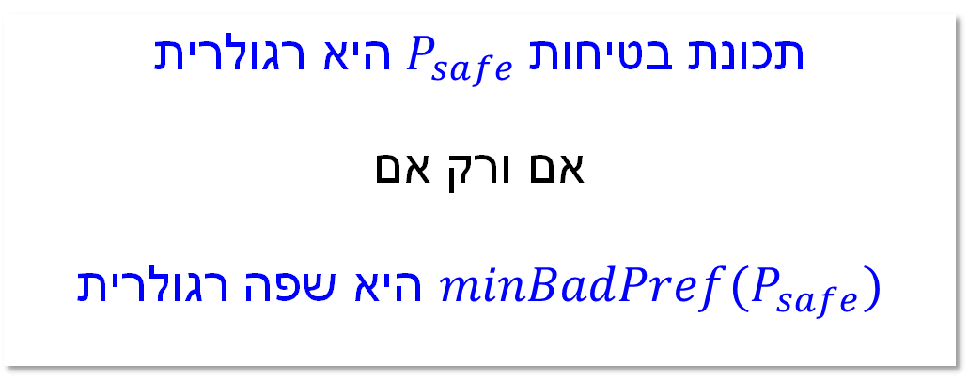
מספיק להתייחס לרישות רעות מינימאליות
תכונת בטיחות$P_{safe}$ היא רגולרית
אם ורק אם
$minBadPref(P_{safe})$ היא שפה רגולרית
הוכיחו טענה זאת
הרישות הרעות שאף רישא שלהן איננה רישא רעה

Slide 4
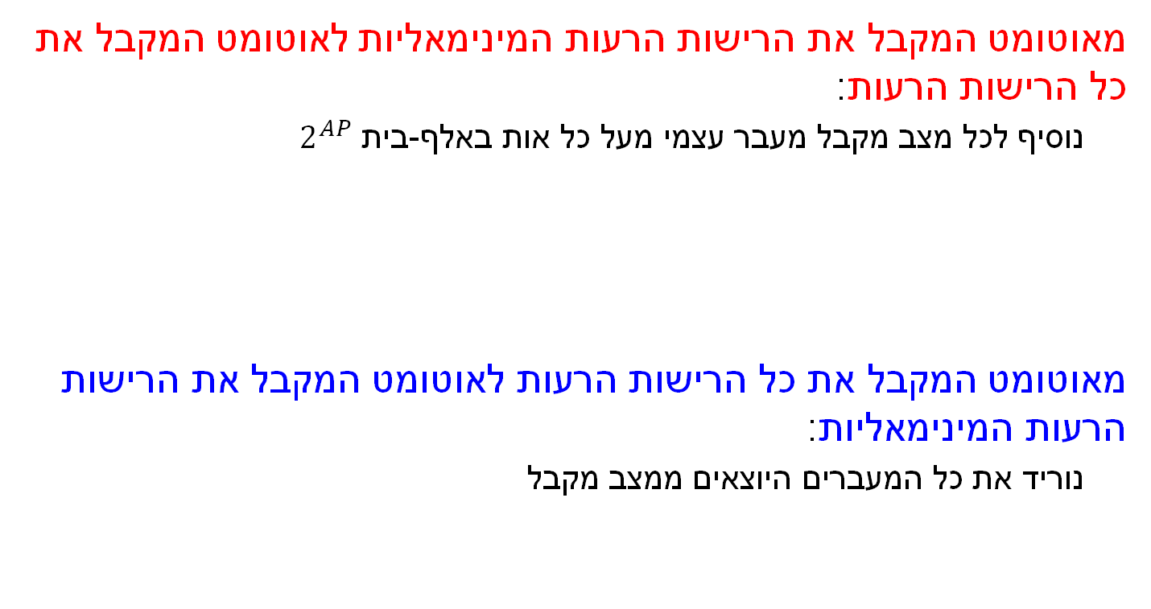

הוכחת הטענה מהשקף הקודם
תכונת בטיחות $P_{safe}$ היא רגולרית אם ורק אם $minBadPref(P_{safe})$ היא שפה רגולרית
מאוטומט המקבל את הרישות הרעות המינימאליות לאוטומט המקבל את כל הרישות הרעות:
נוסיף לכל מצב מקבל מעבר עצמי מעל כל אות באלף-בית $2^{AP}$
מאוטומט המקבל את כל הרישות הרעות לאוטומט המקבל את הרישות הרעות המינימאליות:
נוריד את כל המעברים היוצאים ממצב מקבל
$$2^{AP}$$
×

Slide 5
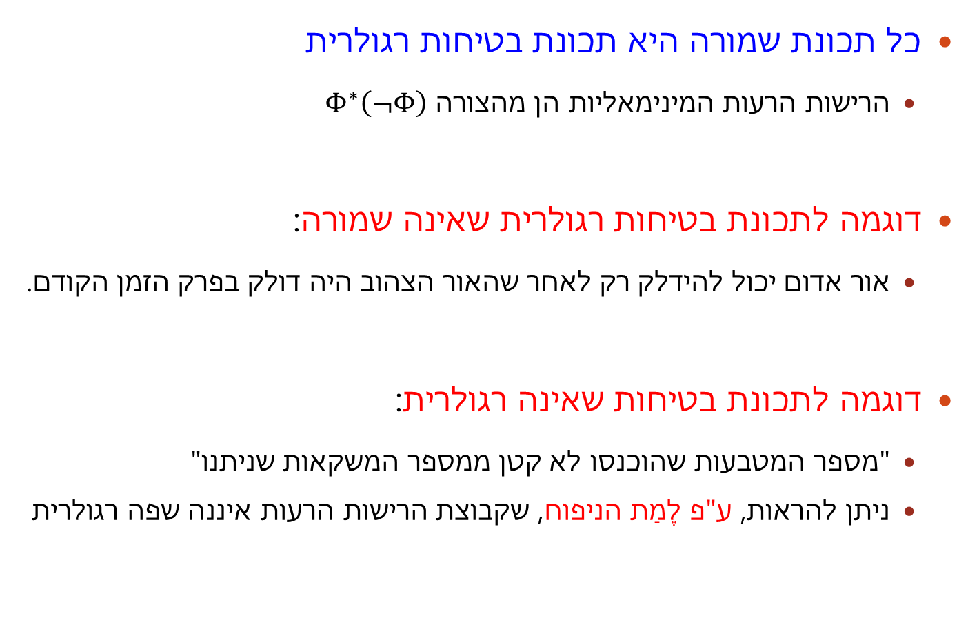
תכונות בטיחות רגולריות לדוגמה
כל תכונת שמורה היא תכונת בטיחות רגולרית
הרישות הרעות המינימאליות הן מהצורה $Φ^{∗}\left(¬Φ\right)$
דוגמה לתכונת בטיחות רגולרית שאינה שמורה:
אור אדום יכול להידלק רק לאחר שהאור הצהוב היה דולק בפרק הזמן הקודם.
דוגמה לתכונת בטיחות שאינה רגולרית:
"מספר המטבעות שהוכנסו לא קטן ממספר המשקאות שניתנו"
ניתן להראות, ע"פ לֶמַת הניפוח, שקבוצת הרישות הרעות איננה שפה רגולרית
ראינו אלגוריתמים לבדיקת תכונות שמורה
אין לנו עדיין אלגוריתם
לתכונות שאינן שמורה
לא נתאר אלגוריתם לתכונות שאינן רגולריות

Slide 6
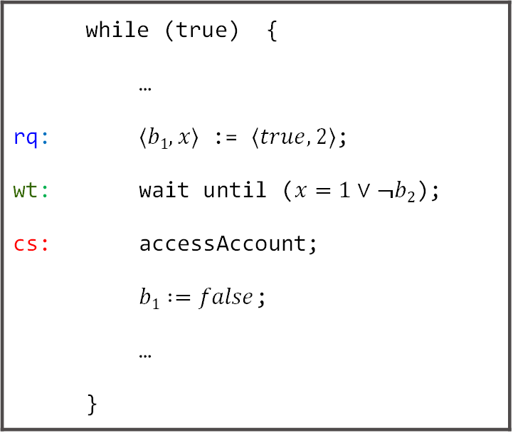
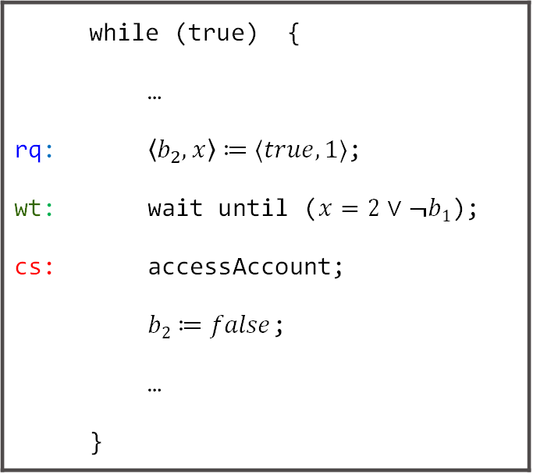


דוגמה: האלגוריתם של פטרסון
התנהגות התהליך הראשון:
התנהגות התהליך השני:
 | while (true) {
 | …
rq: | $〈b1, x〉$ := $〈true, 2〉$;
wt: | wait until ($x=1∨¬b2$);
cs: | accessAccount;
 | $b1 :=false$;
 | …
 | }
 | while (true) {
 | …
rq: | $〈b_{2},x〉≔〈true,1〉$;
wt: | wait until ($x=2∨¬b1$);
cs: | accessAccount;
 | $b2≔false$;
 | …
 | }
$$PG_{1}$$
$$PG_{2}$$

Slide 7

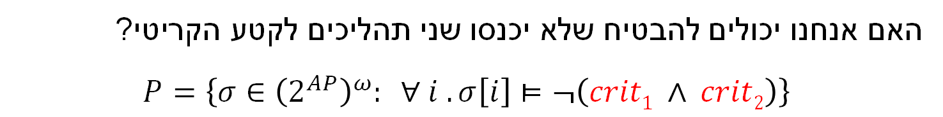
האם המערכת אמינה?
$$TS_{Pet}= TS\left(PG_{1}∥PG_{2}\right)$$
האם אנחנו יכולים להבטיח שלא יכנסו שני תהליכים לקטע הקריטי?
$$P=\left\{σ∈{\left(2^{AP}\right)}^{ω}: ∀ i . σ\left[i\right]⊨¬\left(crit1 ∧ crit2\right)\right\}$$

Slide 8

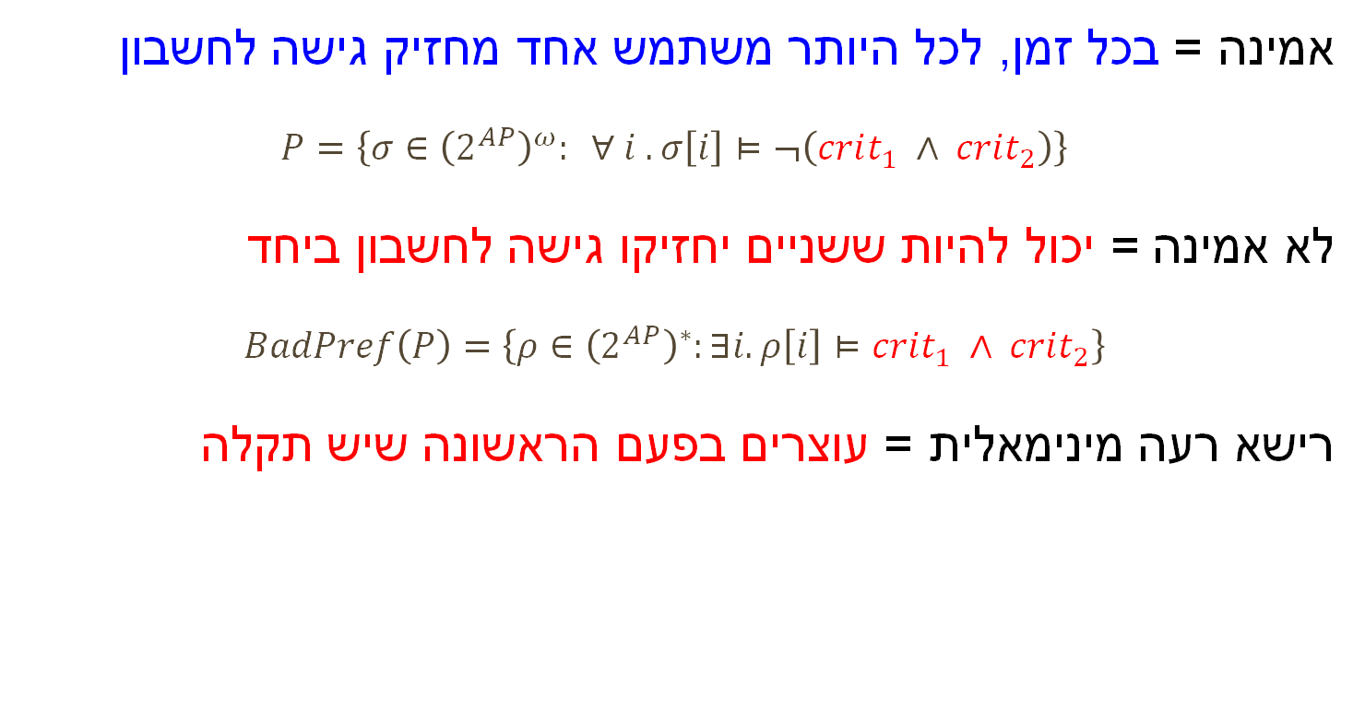

האם המערכת אמינה?
אמינה = בכל זמן, לכל היותר משתמש אחד מחזיק גישה לחשבון
$$P=\left\{σ∈{\left(2^{AP}\right)}^{ω}: ∀ i . σ\left[i\right]⊨¬\left(crit_{1} ∧ crit_{2}\right)\right\}$$
לא אמינה = יכול להיות ששניים יחזיקו גישה לחשבון ביחד
$$BadPref\left(P\right)=\left\{ρ∈{\left(2^{AP}\right)}^{∗}:∃i. ρ\left[i\right]⊨crit_{1} ∧ crit_{2}\right\}$$
רישא רעה מינימאלית = עוצרים בפעם הראשונה שיש תקלה
$$¬(crit_{1}∧crit_{2})$$
$$crit_{1}∧crit_{2}$$

Slide 9
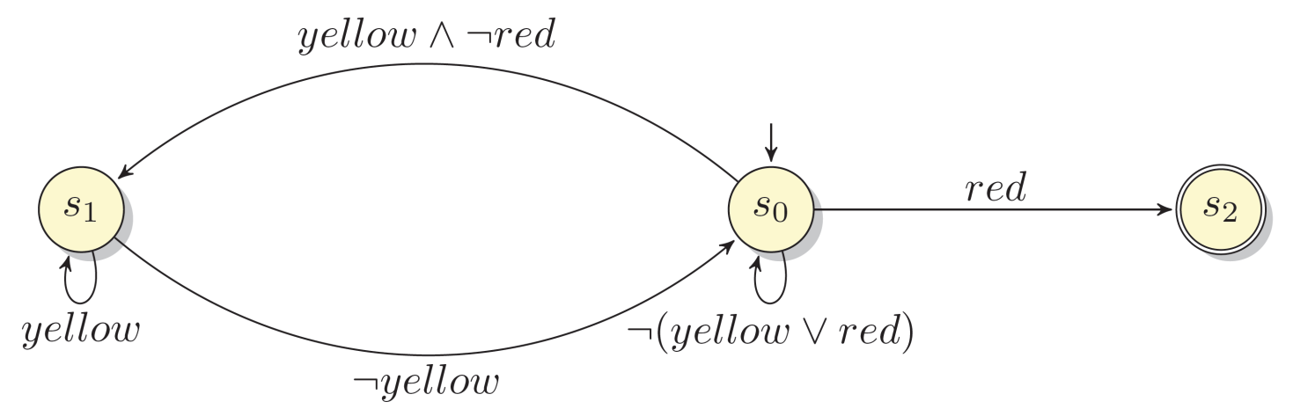
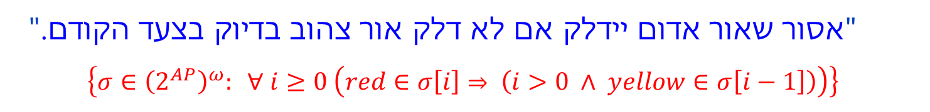
תזכורת: דוגמת הרמזור
"אסור שאור אדום יידלק אם לא דלק אור צהוב בדיוק בצעד הקודם."
$$\left\{σ∈{\left(2^{AP}\right)}^{ω}: ∀ i≥0 \left(red∈σ\left[i\right]⇒ \left(i>0 ∧ yellow∈σ\left[i−1\right]\right)\right)\right\}$$
קבוצת הרישות הרעות המינימאליות עבור התכונה היא השפה המתקבלת על ידי האוטומט:

Slide 10
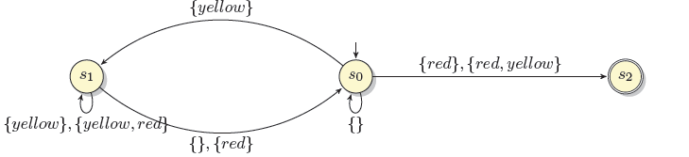
כתיבה מפורשת של האותיות (קבוצות)
"אסור שאור אדום יידלק בלי שאור צהוב דלק צעד אחד לפני"
דרכים שונות לכתוב את אותו האוטומט

Slide 11
בדיקת תכונת בטיחות
נרצה לבדוק אם אחת הריצות של מערכת המעברים מכילה רישא רעה:
$${Traces}_{fin}\left(TS_{Pet}\right)∩BadPref(P_{safe}) =∅ ?$$
ביטוי המורכב מחיתוך, השלמה ורֵיקוּת של שפות רגולריות...

Slide 12
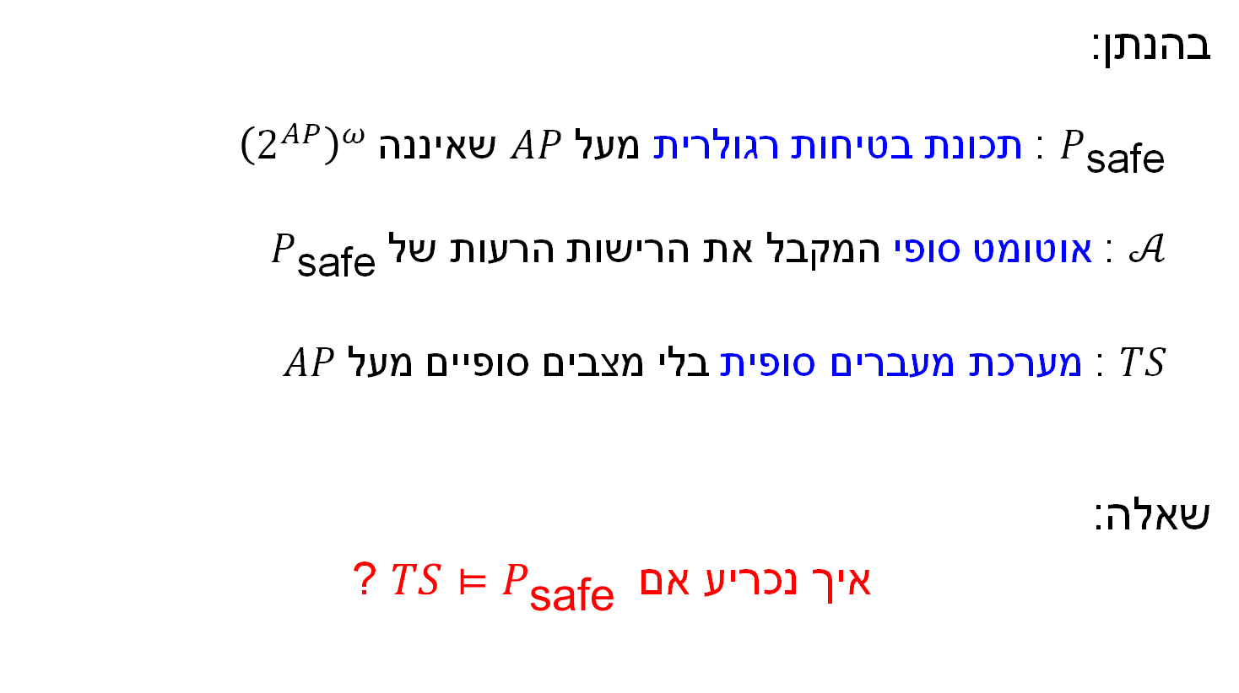
ניסוח הבעיה
בהנתן:
$P_{\text{safe}}$ : תכונת בטיחות רגולרית מעל $AP$ שאיננה ${\left(2^{AP}\right)}^{ω}$
$𝒜$ : אוטומט סופי המקבל את הרישות הרעות של $P_{\text{safe}}$
$TS$ : מערכת מעברים סופית בלי מצבים סופיים מעל $AP$
שאלה:
איך נכריע אם $TS⊨P_{\text{safe}}$ ?

Slide 13

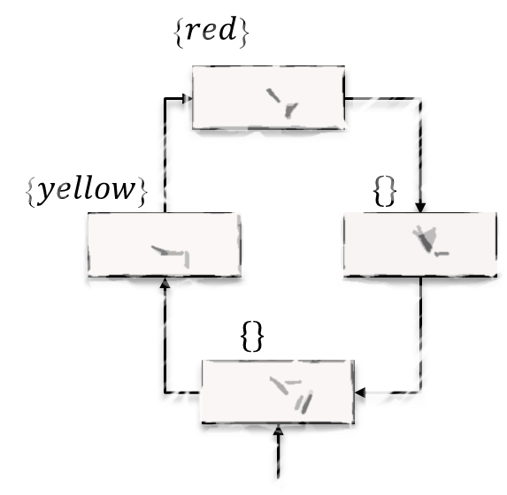

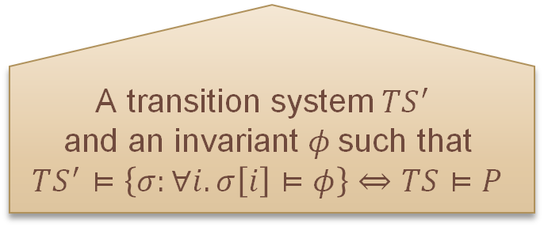
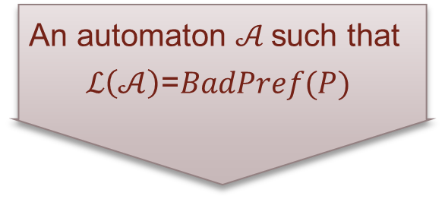
רדוקציה לבדיקת שמורה
$$\text{An} \text{automaton} 𝒜 \text{such} \text{that}$$
$$ℒ\left(𝒜\right)\text{=}BadPref(P)$$
$$\text{A} \text{transition} \text{system}$$
$$TS$$
$$\text{A} \text{transition} \text{system} TS^{′}$$
$$\text{and} \text{an} \text{invariant} φ \text{such} \text{that}$$
$$TS^{′}⊨\left\{σ:∀i. σ\left[i\right]⊨φ\right\}⇔TS⊨P$$

Slide 14

רעיון האלגוריתם לבדיקת תכונות בטיחות
נוסיף למערכת רכיב שיזהה אם נצפתה רישא רעה
ונבדוק את תכונת השמורה "אף פעם לא נצפית רישא רעה" על המערכת החדשה

Slide 15
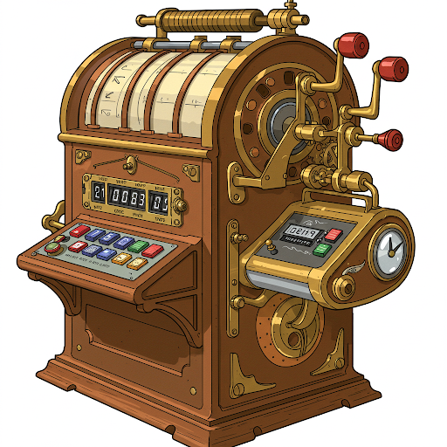
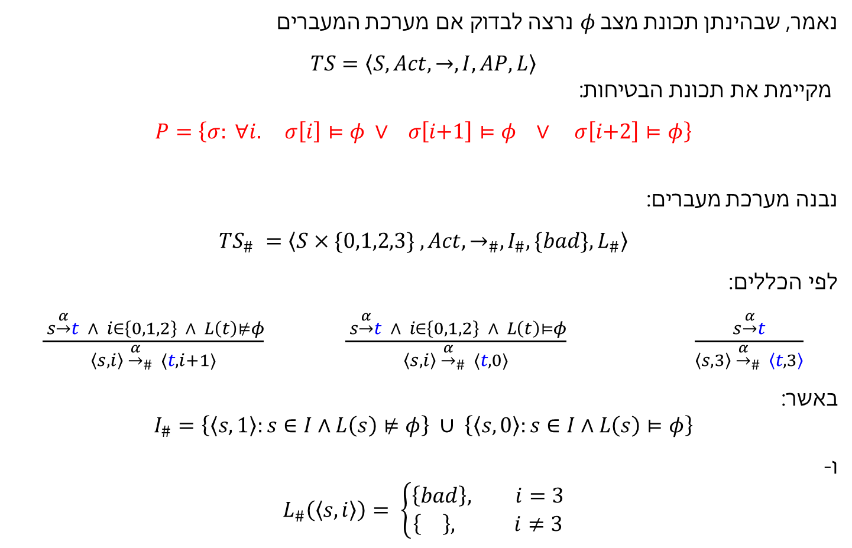
דוגמה: רדוקציה לבדיקת שְׁמוּרָה
נאמר, שבהינתן תכונת מצב $φ$ נרצה לבדוק אם מערכת המעברים
$$TS=〈S, Act, →, I, AP, L〉$$
מקיימת את תכונת הבטיחות:
$$P=\left\{σ: ∀i. σ\left[i\right]⊨φ ∨ σ\left[i\text{+}1\right]⊨φ ∨ σ\left[i\text{+}2\right]⊨φ\right\}$$
נבנה מערכת מעברים:
$$TS_{\#} =〈S×\{0,1,2,3\} , Act, →_{\#}, I_{\#}, \{bad\}, L_{\#}〉$$
לפי הכללים:
$\frac{ s\underset{→}{α}t ∧ i∈\left\{0,1,2\right\} ∧ L\left(t\right)⊭φ}{〈s,i〉 {\underset{→}{α}}_{\#} 〈t,i+1〉}$ $\frac{ s\underset{→}{α}t ∧ i∈\left\{0,1,2\right\} ∧ L\left(t\right)⊨φ}{〈s,i〉 {\underset{→}{α}}_{\#} 〈t,0〉}$ $\frac{ s\underset{→}{α}t }{〈s,3〉 {\underset{→}{α}}_{\#} 〈t,3〉}$
באשר:
$$I_{\#}=\left\{\left\langle s,1\right\rangle :s∈I∧L\left(s\right)⊭φ\right\} ∪ \left\{\left\langle s,0\right\rangle :s∈I∧L\left(s\right)⊨φ\right\}$$
ו-
$$L_{\#}\left(\left\langle s,i\right\rangle \right)= \left\{\begin{aligned}\left\{bad\right\}, i=3 \\ \left\{\right\}, i≠3\end{aligned}\right.$$
מוסיפים למכונה מונה
נסו את הבניה על מערכת כלשהי

Slide 16



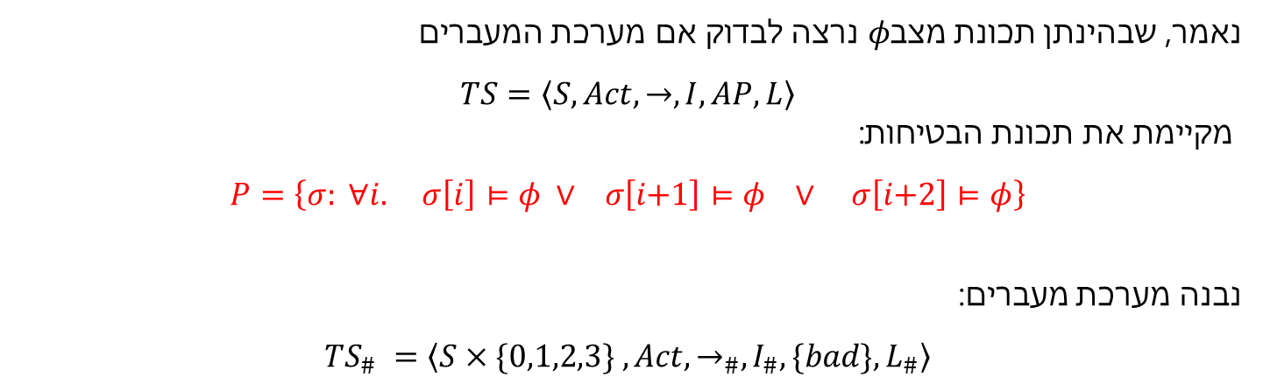
המשך דוגמה: רדוקציה לבדיקת שְׁמוּרָה
נאמר, שבהינתן תכונת מצב$φ$ נרצה לבדוק אם מערכת המעברים
$$TS=〈S, Act, →, I, AP, L〉$$
מקיימת את תכונת הבטיחות:
$$P=\left\{σ: ∀i. σ\left[i\right]⊨φ ∨ σ\left[i\text{+}1\right]⊨φ ∨ σ\left[i\text{+}2\right]⊨φ\right\}$$
נבנה מערכת מעברים:
$$TS_{\#} =〈S×\{0,1,2,3\} , Act, →_{\#}, I_{\#}, \{bad\}, L_{\#}〉$$
על המערכת שקיבלנו נוכל לבדוק את תכונת השמורה
$$P_{inv}=\left\{σ: ∀i . σ\left[i\right]⊨¬bad\right\}$$
$$TS⊨P ⇔ TS_{\#}⊨P_{inv}$$

Slide 17
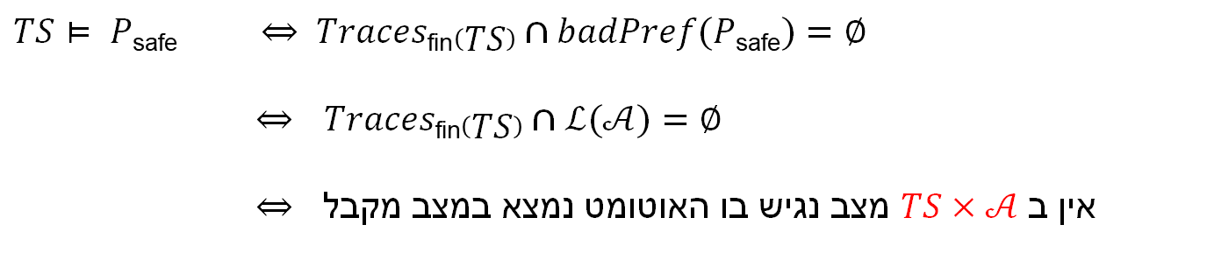
רעיון בסיסי לאלגוריתם
$TS⊨ P\text{safe} ⇔$ $Traces\text{fin}\left(TS\right)∩badPref(P\text{safe})=∅$
$⇔$ $Traces\text{fin}\left(TS\right)∩ℒ(𝒜)=∅$
$⇔$ מצב נגיש בו האוטומט נמצא במצב מקבל $TS×𝒜$אין ב
הרכבה של אוטומט עם מערכת מעברים שתוגדר בשקף הבא
מסקנה: בדיקת תכונת בטיחות רגולרית שקולה לבדיקת שמורה על $TS×𝒜$
משמעות: ניתן לבדוק תכונות בטיחות רגולרית ע"י אלגוריתמים לבדיקת שמורה
(DFS או BFS קדימה או אחורה)

Slide 18
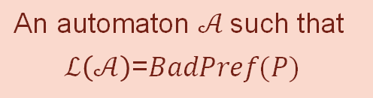

רדוקציה לבדיקת שְׁמוּרָה
$$\text{An} \text{automaton} 𝒜 \text{such} \text{that}$$
$$ℒ\left(𝒜\right)\text{=}BadPref(P)$$
$$\text{A} \text{transition} \text{system} TS$$
$$\text{A} \text{transition} \text{system} TS×𝒜 \text{and} \text{an} \text{invariant} P_{inv} \text{such} \text{that}$$
$$TS×𝒜⊨P_{inv} ⇔ TS⊨P$$

Slide 19


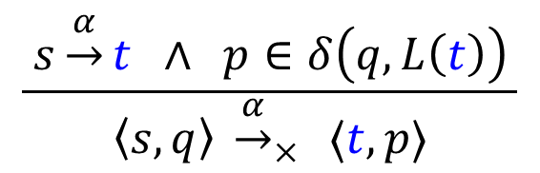
רעיון הבניה
מערכת המעברים מייצרת עקבות
$$TS×𝒜$$
האוטומט עוקב אחר העקבות שנוצרות
קיים מעבר במערכת המעברים המקורית
$$\frac{ s\underset{→}{α}t ∧ p∈δ\left(q,L\left(t\right)\right) }{〈s,q〉 {\underset{→}{α}}_{×} 〈t,p〉}$$
קיים מעבר באוטומט
הקורא את התיוג של $t$
מערכת המעברים החדשה מתקדמת בשני הרכיבים,
זה שמייצג את מערכת המעברים המקורית וזה שעוקב אחר האוטומט

Slide 20
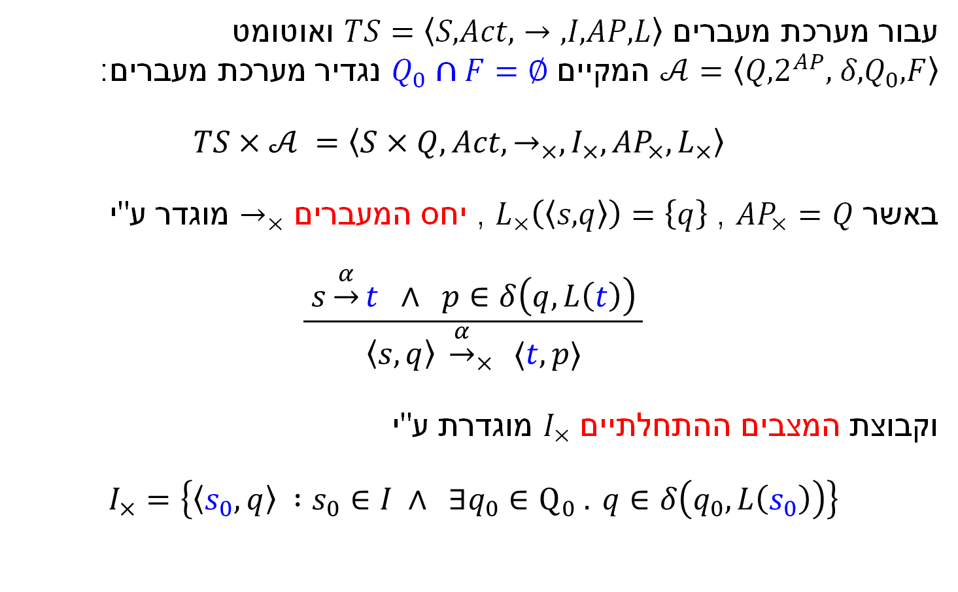
מערכת מעברים הנוצרת מֵהַרְכָּבַת אוטומט עם מערכת מעברים
עבור מערכת מעברים $TS=〈S, Act, →, I, AP, L〉$ ואוטומט $𝒜=〈Q,2^{AP}, δ, Q_{0}, F〉$ המקיים $Q_{0}∩F=∅$ נגדיר מערכת מעברים:
$$TS×𝒜 =〈S×Q, Act, →_{×}, I_{×}, AP_{×}, L_{×}〉$$
באשר $AP_{×}=Q$ , $L_{×}\left(〈s,q〉\right)=\left\{q\right\}$ , יחס המעברים $→_{×}$ מוגדר ע"י
$$\frac{ s\underset{→}{α}t ∧ p∈δ\left(q,L\left(t\right)\right) }{〈s,q〉 {\underset{→}{α}}_{×} 〈t,p〉}$$
וקבוצת המצבים ההתחלתיים $I_{×}$ מוגדרת ע"י
$$I_{×}=\left\{〈s_{0},q〉 :s_{0}∈I ∧ ∃q_{0}∈Q_{0} . q∈δ\left(q_{0},L\left(s_{0}\right)\right)\right\}$$

Slide 21



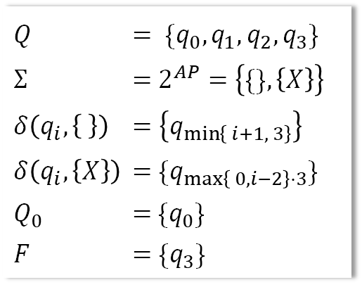



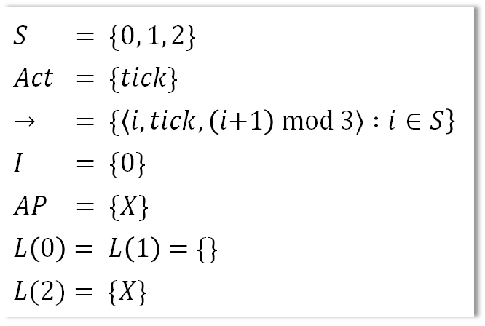













דוגמה
$$TS$$
$S$ $= \{0, 1, 2\}$
$Act$ $= \{tick\}$
$→$ $= \{\left\langle i, tick, \left(i\text{+}1\right) mod 3⟩ :i∈S\right\}$
$I$ $= \{0\}$
$AP$ $= \{X\}$
$L\left(0\right)= L\left(1\right)=\{\}$
$L(2)= \{X\}$
0
1
2
$$\{\}$$
$$\{\}$$
$$\{X\}$$
$$0,q_{1}$$
$$TS×𝒜$$
$$𝒜$$
$$1,q_{2}$$
$Q$ $= \{q_{0}, q_{1}, q_{2},q_{3}\}$
$Σ$ $=$ $2^{AP}=\left\{\{\},\left\{X\right\}\right\}$
$δ\left(q_{i},\left\{ \right\}\right)$ $=\left\{q_{\min\left\{ i+1, 3\right\}}\right\}$
$δ\left(q_{i},\left\{X\right\}\right)$ $={\{q}_{\max\left\{ 0, i−2\right\}⋅3}\}$
$Q_{0}$ $=$ $\{q_{0}\}$
$F$ $=\{q_{3}\}$
$$\{X\}$$
אוטומט לרישות הרעות
$$2,q_{0}$$
$$\{\}$$
$$\{\}$$
$$\{\}$$
$q_{0}$
$$q_{1}$$
$$q_{2}$$
$$q_{3}$$
$$\{X\}$$
$$\left\{X\right\}, \{\}$$
$$\{X\}$$
$$P=\left\{{\left\{\{\},\left\{X\right\}\right\}}^{ω}: ∀i≥0 \left(σ\left[i\right]\text{⊨} X ∨ σ\left[i\text{+}1\right]\text{⊨}X ∨ σ\left[i\text{+}2\right]\text{⊨}X\right) \right\}$$

Slide 22


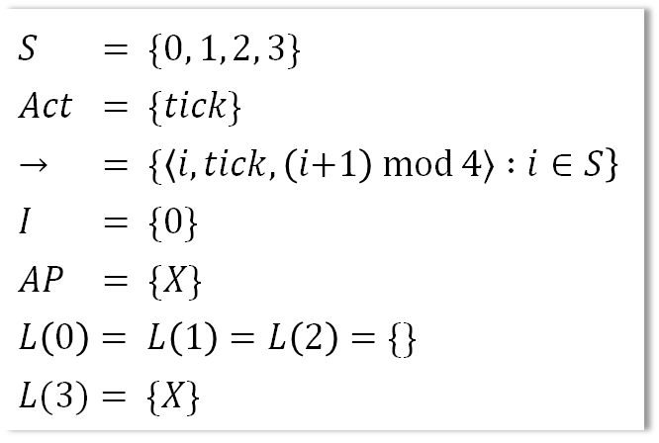





דוגמה
$$TS$$
$S$ $= \{0, 1, 2, 3\}$
$Act$ $= \{tick\}$
$→$ $= \{\left\langle i, tick, \left(i\text{+}1\right) mod 4⟩ :i∈S\right\}$
$I$ $= \{0\}$
$AP$ $= \{X\}$
$L\left(0\right)= L\left(1\right)=L\left(2\right)=\{\}$
$L(3)= \{X\}$
0
1
2
3
$$\{\}$$
$$\{\}$$
$$\{\}$$
$$\{X\}$$
$$0,q_{1}$$
$$TS×𝒜$$
$$1,q_{2}$$
$$𝒜$$
$$2,q_{3}$$
$Q$ $= \{q_{0}, q_{1}, q_{2},q_{3}\}$
$Σ$ $=$ $2^{AP}=\left\{\{\},\left\{X\right\}\right\}$
$δ\left(q_{i},\left\{ \right\}\right)$ $=\left\{q_{\min\left\{ i+1, 3\right\}}\right\}$
$δ\left(q_{i},\left\{X\right\}\right)$ $={\{q}_{\max\left\{ 0, i−2\right\}⋅3}\}$
$Q_{0}$ $=$ $\{q_{0}\}$
$F$ $=\{q_{3}\}$
$$\{X\}$$
אוטומט לרישות הרעות
$$3,q_{3}$$
$$\{\}$$
$$\{\}$$
$$\{\}$$
$q_{0}$
$$q_{1}$$
$$q_{2}$$
$$q_{3}$$
$$0,q_{3}$$
$$\{X\}$$
$$\left\{X\right\}, \{\}$$
$$\{X\}$$
$$1,q_{3}$$
$$P=\left\{{\left\{\{\},\left\{X\right\}\right\}}^{ω}: ∀i≥0 \left(σ\left[i\right]\text{⊨} X ∨ σ\left[i\text{+}1\right]\text{⊨}X ∨ σ\left[i\text{+}2\right]\text{⊨}X\right) \right\}$$
$$2,q_{3}$$

Slide 23

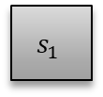













דוגמה
$$¬red$$
$$true$$
$q_{1}$
$$red$$
$$q_{2 }$$
$$red$$
$q_{3}$
$$red$$
$$q_{4}$$
$$¬red$$
$$¬red$$
אסור שהאור האדום יודלק שלוש פעמים ברצף
$s_{1}$
$$s_{2}$$
$$s_{3}$$
$$\{yelow,red\}$$
$$\{green,yellow\}$$
$$\{red,green\}$$
האם מערכת המעברים הזאת מקיימת את התכונה?

Slide 24
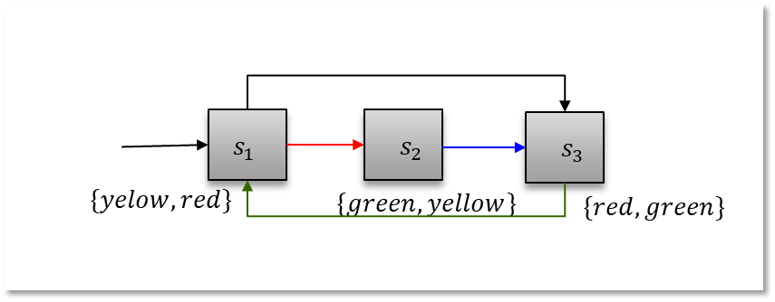
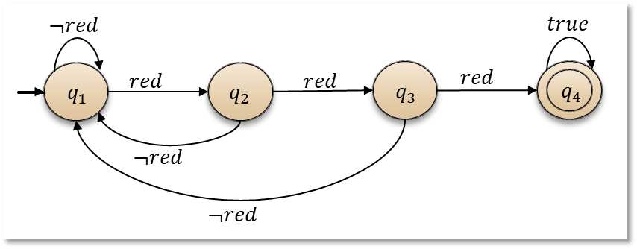














דוגמה
$$×$$
$$S×Q$$
$$s_{1},q_{1}$$
$$s_{2},q_{1}$$
$$s_{3},q_{1}$$
$$s_{1},q_{2}$$
$$s_{2},q_{2}$$
$$s_{3},q_{2}$$
$$s_{1},q_{3}$$
$$s_{2},q_{3}$$
$$s_{3},q_{3}$$
$$s_{1},q_{4}$$
$$s_{2},q_{4}$$
$$s_{3},q_{4}$$

Slide 25
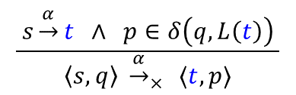
דוגמה
$$\frac{ s\underset{→}{α}t ∧ p∈δ\left(q,L\left(t\right)\right) }{〈s,q〉 {\underset{→}{α}}_{×} 〈t,p〉}$$
$$×$$
$$s_{1},q_{1}$$
$$s_{2},q_{1}$$
$$s_{3},q_{1}$$
$$s_{1},q_{2}$$
$$s_{2},q_{2}$$
$$s_{3},q_{2}$$
$$s_{1},q_{3}$$
$$s_{2},q_{3}$$
$$s_{3},q_{3}$$
$$s_{1},q_{4}$$
$$s_{2},q_{4}$$
$$s_{3},q_{4}$$

Slide 26
דוגמה
$$\frac{ s\underset{→}{α}t ∧ p∈δ\left(q,L\left(t\right)\right) }{〈s,q〉 {\underset{→}{α}}_{×} 〈t,p〉}$$
$$×$$
$$s_{1},q_{1}$$
$$s_{2},q_{1}$$
$$s_{3},q_{1}$$
$$s_{1},q_{2}$$
$$s_{2},q_{2}$$
$$s_{3},q_{2}$$
$$s_{1},q_{3}$$
$$s_{2},q_{3}$$
$$s_{3},q_{3}$$
$$s_{1},q_{4}$$
$$s_{2},q_{4}$$
$$s_{3},q_{4}$$

Slide 27
דוגמה
$$\frac{ s\underset{→}{α}t ∧ p∈δ\left(q,L\left(t\right)\right) }{〈s,q〉 {\underset{→}{α}}_{×} 〈t,p〉}$$
$$×$$
☞
$$s_{1},q_{1}$$
$$s_{2},q_{1}$$
$$s_{3},q_{1}$$
$$s_{1},q_{2}$$
$$s_{2},q_{2}$$
$$s_{3},q_{2}$$
$$s_{1},q_{3}$$
$$s_{2},q_{3}$$
$$s_{3},q_{3}$$
$$s_{1},q_{4}$$
$$s_{2},q_{4}$$
$$s_{3},q_{4}$$

Slide 28























דוגמה
$$P_{\text{refresh}} =\left\{σ∈{\left(2^{AP}\right)}^{ω}: ∀i . r∈σ\left[i\right]∪σ\left[i+ 1\right]∪σ\left[i+ 2\right]\right\}$$
$$r$$
$$true$$
$$¬r$$
$$¬r$$
$$¬r$$
$$q_{0}$$
$$q_{1}$$
$$q_{2}$$
$$q_{3}$$
$$r$$
$$s_{1},q_{0}$$
$$\{q_{0}\}$$
$$r$$
$$s_{0},q_{1}$$
$$s_{2},q_{1}$$
$$s_{1}$$
$$\{q_{1}\}$$
$$\{q_{1}\}$$
$$\{r\}$$
$$s_{0},q_{2}$$
$$s_{0}$$
$$s2$$
$$\{q_{2}\}$$
$$\{\}$$
$$\{\}$$

Slide 29

















דוגמה להרכבה של אוטומט ומערכת מעברים
{$red$}
$$sr$$
$$yellow∧¬red$$
$$¬(yellow∨red)$$
$$q_{0}$$
$$red$$
$$q_{2}$$
{$yellow$}
$$\{\}$$
$$q_{1}$$
$$sy$$
$$sry$$
$$yellow$$
$$¬yellow$$
$$\{\}$$
$$sg$$
$$sg, q0$$
$$sry, q0$$
$$sy, q1$$
$$sr, q0$$

Slide 30
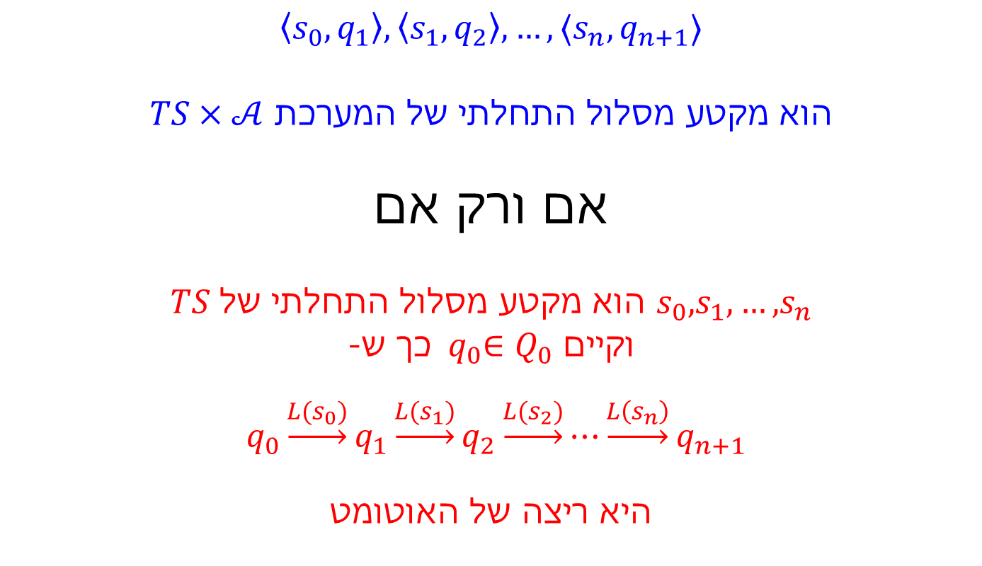

התכונה המרכזית של $TS×𝒜$
$$〈s_{0},q_{1}〉,〈s_{1},q_{2}〉,…,〈s_{n},q_{n+1}〉$$
הוא מקטע מסלול התחלתי של המערכת $TS×𝒜$
אם ורק אם
$s_{0},s_{1},…, s_{n}$ הוא מקטע מסלול התחלתי של $TS$
וקיים${ q}_{0}∈Q_{0}$ כך ש-
$q_{0}\underset{→}{L(s_{0})}q_{1}\underset{→}{L(s_{1})}q_{2}\underset{→}{L(s_{2})}⋯\underset{→}{L\left(s_{n}\right)}q_{n+1}$
היא ריצה של האוטומט

Slide 31
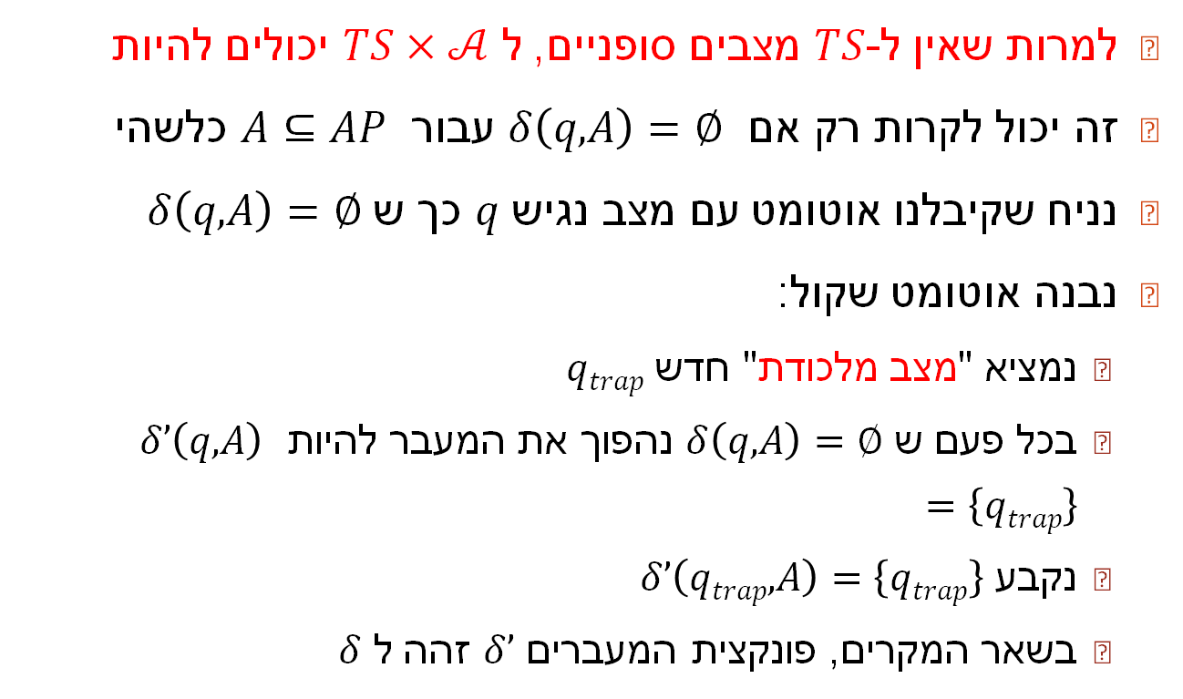
מצבים סופניים
למרות שאין ל-$TS$ מצבים סופניים, ל $TS×𝒜$ יכולים להיות
זה יכול לקרות רק אם $δ\left(q,A\right)=∅$ עבור $A⊆AP$ כלשהי
נניח שקיבלנו אוטומט עם מצב נגיש $q$ כך ש $δ\left(q,A\right)=∅$
נבנה אוטומט שקול:
נמציא "מצב מלכודת" חדש $qtrap$
בכל פעם ש $δ\left(q,A\right)=∅$ נהפוך את המעבר להיות $δ’\left(q,A\right)=\left\{qtrap\right\}$
נקבע $δ’\left(qtrap,A\right)=\left\{qtrap\right\}$
בשאר המקרים, פונקצית המעברים $δ’$ זהה ל $δ$
מסקנה: אפשר להניח, בלי הגבלת הכלליות, שאין ל-$TS×𝒜$ מצבים סופניים

Slide 32
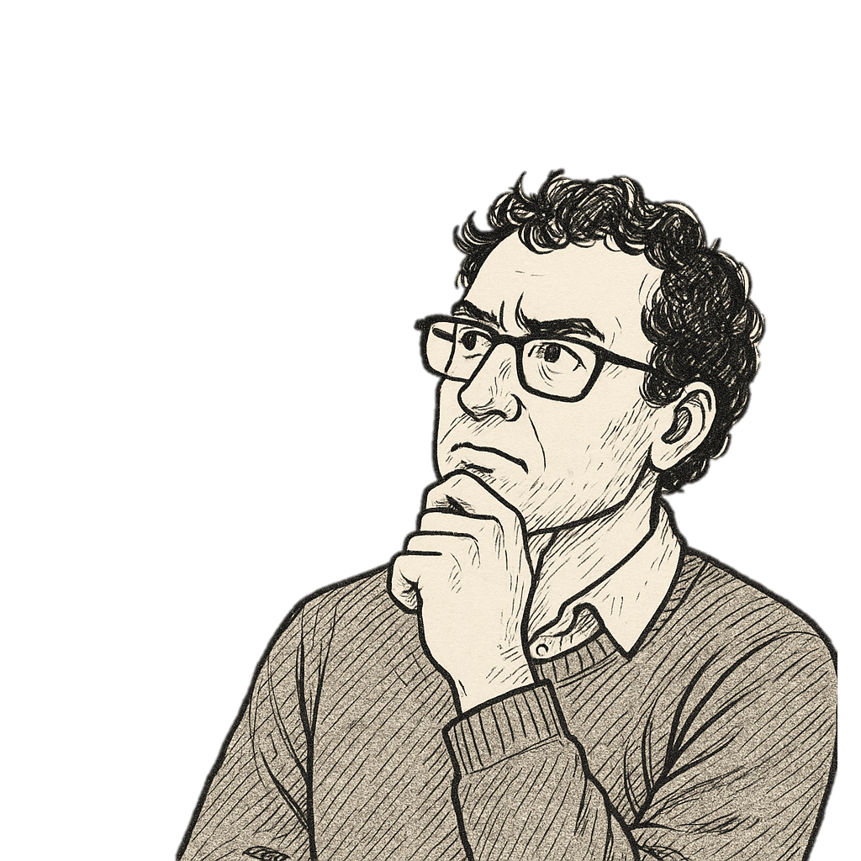
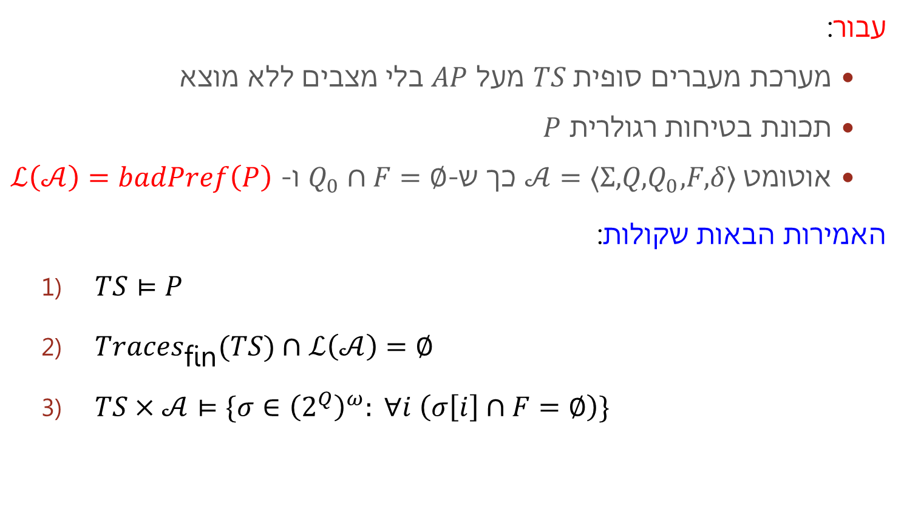
אימות תכונות בטיחות רגולריות
עבור:
מערכת מעברים סופית $TS$ מעל $AP$בלי מצבים ללא מוצא
תכונת בטיחות רגולרית $P$
אוטומט $𝒜=⟨Σ, Q,Q_{0},F,δ⟩$ כך ש$Q_{0}∩F=∅$- ו- $ℒ\left(𝒜\right)=badPref\left(P\right)$
האמירות הבאות שקולות:
$TS⊨P$
$Traces_{\text{fin}}(TS)∩ℒ\left(𝒜\right)=∅$
$TS×𝒜⊨\{σ∈{\left(2^{Q}\right)}^{ω}: ∀i \left(σ\left[i\right]∩F=∅\right)\}$
האם זה יעבוד גם אם האוטומט לא דטרמיניסטי?

Slide 33
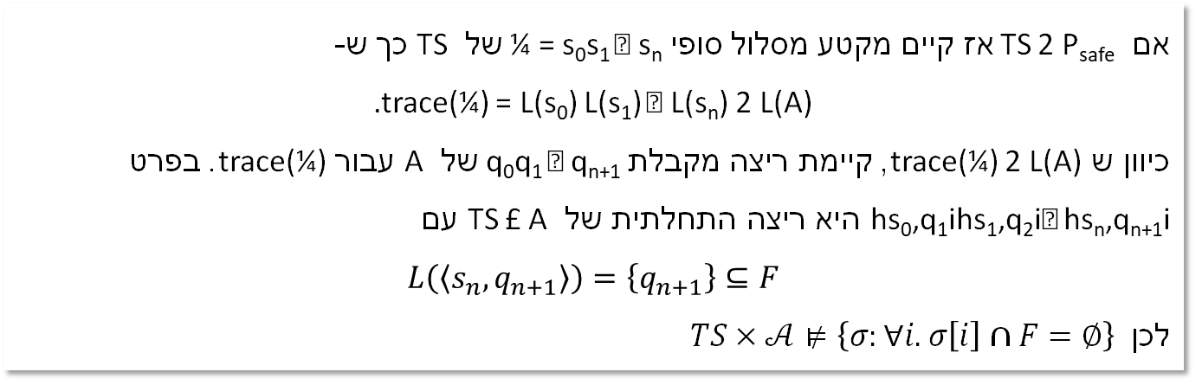
הוכחה
שקילות (1) ו (2) נובעת ישירות מ-
(1) ( (3) : TS 2 P_{safe} גורר TS £ A 2 P_{inv(A)}
TS ² P_{safe} , Traces_{finite}(TS) Å BadPref(P_{safe}) = ;
אם TS 2 P_{safe} אז קיים מקטע מסלול סופי ¼ = s₀s₁ ☹ s_{n} של TS כך ש-
.trace(¼) = L(s₀) L(s₁) ☹ L(s_{n}) 2 L(A)
כיוון ש trace(¼) 2 L(A), קיימת ריצה מקבלת q₀q₁ ☹ q_{n+1} של A עבור trace(¼). בפרט hs₀,q₁ihs₁,q₂i☹ hs_{n},q_{n+1}i היא ריצה התחלתית של TS £ A עם
$$L\left(〈s_{n},q_{n+1}〉\right)=\left\{q_{n+1}\right\}⊆F$$
לכן $TS×𝒜⊭\left\{σ:∀i. σ\left[i\right]∩F=∅\right\}$

Slide 34
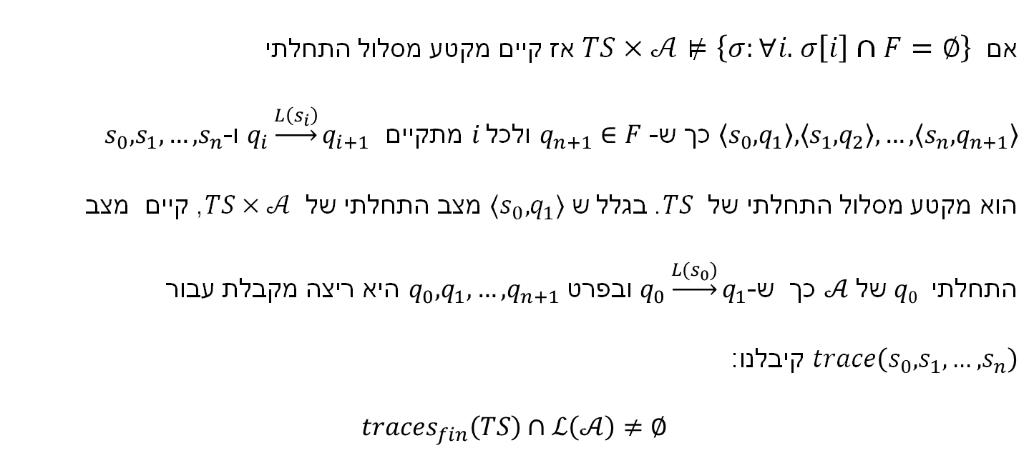
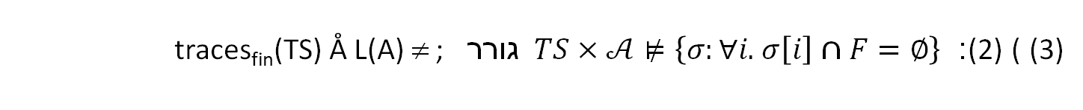
הוכחה (המשך)
(3) ( (2): $TS×𝒜⊭\left\{σ:∀i. σ\left[i\right]∩F=∅\right\}$גורר traces_{fin}(TS) Å L(A) ≠ ;
אם $TS×𝒜⊭\left\{σ:∀i. σ\left[i\right]∩F=∅\right\}$אז קיים מקטע מסלול התחלתי $〈s_{0},q_{1}〉,〈s_{1},q_{2}〉,…,〈s_{n},q_{n+1}〉$ כך ש-$q_{n+1}∈F$ ולכל $i$ מתקיים $q_{i}\underset{→}{L\left(s_{i}\right)}q_{i+1}$ ו-$s_{0},s_{1},…,s_{n}$
הוא מקטע מסלול התחלתי של $TS$. בגלל ש $〈s_{0},q_{1}〉$ מצב התחלתי של $TS×𝒜$, קיים מצב התחלתי $q0$של $𝒜$ כך ש- $q_{0}\underset{→}{L(s_{0})}q_{1}$ובפרט $q_{0},q_{1},…,q_{n+1}$ היא ריצה מקבלת עבור $trace\left(s_{0},s_{1},…,s_{n}\right)$ קיבלנו:
$$traces_{fin}\left(TS\right)∩ℒ\left(𝒜\right)≠∅$$

Slide 35
איך מייצרים דוגמאות נגדיות?
לכל מקטע ריצה התחלתי hs₀, q₁i ☹ hs_{n}, q_{n+1}i
של TS £ A:
q₁, …, q_{n} ∉ F and q_{n+1} 2 F
⇓
trace(s₀ s₁ ☹ s_{n}) 2 L(A)
רישא רעה מינימאלית של P_{safe}

Slide 36

אלגוריתם אימות
קלט: מערכת מעברים סופית $TS$ ותכונת בטיחות רגולרית $Psafe$
פלט: $true$ אם $TS⊨ Psafe$. אחרת, $false$ עם דוגמא נגדית
נבנה אוטומט $𝒜$ (עם קבוצת מצבים מקבלים $F$) כך ש-$ℒ(𝒜)=badPref(Psafe)$
נבדוק את השמורה $P=\left\{σ:∀i. σ\left[i\right]∩F=∅\right\}$ על $TS×𝒜$
אם $TS×𝒜⊨P$ אז
נחזיר $true$
אחרת
נחזיר מקטע ריצה התחלתי של $TS×𝒜$ש איננו מקיים את התכונה כדוגמה נגדית.

Slide 37
שיפור זמן הריצה
תכונת הבטיחות P_{safe} היא רגולרית
אם ורק אם
קבוצת הרישות הרעות המינימאליות של P_{safe} היא רגולרית
נשתמש באוטומט לרישות הרעות המינימאליות בבניית המכפלה

Slide 38
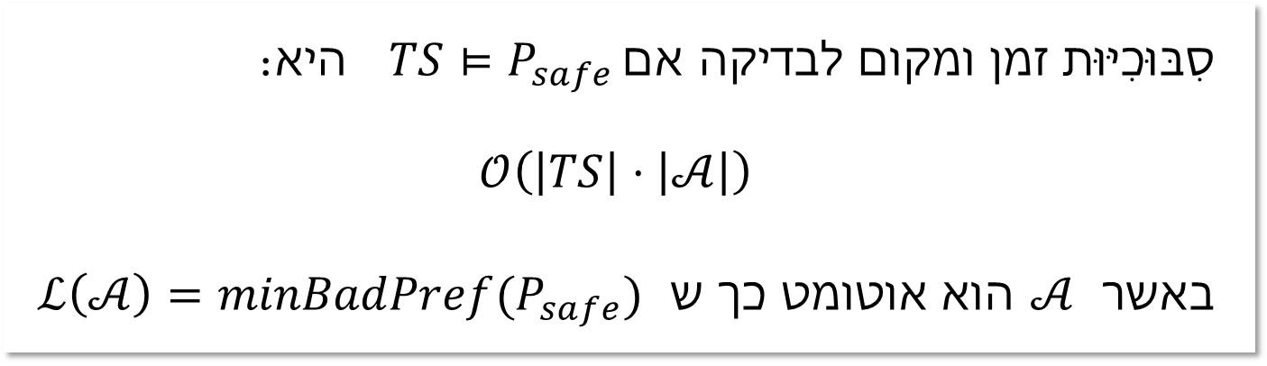
סִבּוּכִיּוּת
סִבּוּכִיּוּת זמן ומקום לבדיקה אם$TS⊨P_{safe}$ היא:
$$𝒪\left(\left|TS\right|⋅\left|𝒜\right|\right)$$
באשר $𝒜$ הוא אוטומט כך ש $ℒ\left(𝒜\right)=minBadPref(P_{safe})$
גודל אוטומט $𝒜$, מסומן ב $\left|𝒜\right|$ , הוא מספר המצבים והמעברים ב $𝒜$

